Slide 1


Podmínka
Číslo projektu: | CZ.1.07/1.5.00/34.0465
Vzdělávací celek: | Vzdělávání v informačních a komunikačních technologiích
Tematický okruh: | Informační technologie
Téma: | Podmínka
Ročník: | 1. ročník
Jméno autora: | Jiří Švehla
Vytvořeno dne: | 26.8.2012
Anotace | Vysvětlení pojmu a vlastností
Metodický pokyn | opora k výkladu s hypertextovými odkazy do internetu

Slide 2
Podmínka
změna ve směru vykonávání programu
větví program
staví nás před křižovatku
otázky musíme pokládat jednoznačně pro odpovědi ANO, NE, TRUE, FALSE

Slide 3
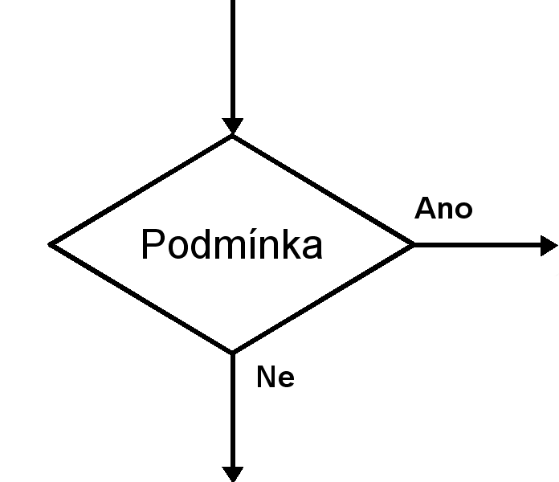
Pseudokód vs. Vývojový diagram
Začátek
pokud Žárovka svítí?
{ Zhasni! }
jinak { Rozsviť! }
Konec
Begin
if Žárovka svítí?
{ Zhasni! }
else { Rozsviť! }
End

Slide 4
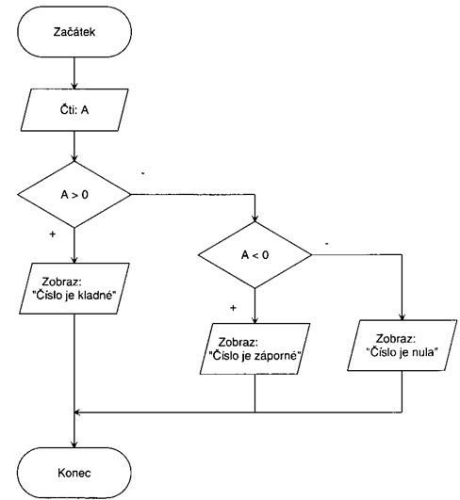
Příklad
Vytvořte program pro tento příklad

Slide 5
Použité zdroje
Pokud není uvedeno jinak, použitý materiál je z vlastních zdrojů autora
http://cs.wikipedia.org/wiki/Skok_%28informatika%29
http://www.jardaz.cz/articles.php?article_id=24

